Slide 1
3D 매개변수 정의
설계표준화팀 2024. 01

Slide 2
매개변수 정의
▶ 변수 TYPE
▶ 매개변수 TYPE
No. | 구분 | Naming Rule
1 | 전역 변수(Global Variable) | 외부에 있는 다른 파일의 변수로 작업 파일에 영향을 줄 수 있는 변수
2 | 지역 변수(Local Variable) | 작업 파일 내부에서만 사용하는 변수
3 | 종속 변수 | 작업 파일의 변수 값이 외부에 있는 다른 파일에 의해 정해지는 변수
No. | 구분 | 예시
1 | 텍스트 | “a”, “b”, “c”...”1”, “2”…
2 | 수치 | 1, 2, 3..123456789
3 | Boolean | True / False
▶ 변수 구분
No. | 구분 | 변수 TYPE | 주체 | 적용 | Naming Rule |  | 예시
 |  |  |  |  | 접두사 | 변수명
1 | 영업 사양 | 전역 변수 | 관리자 | Master Layout | 특성 코드 |  | EL_ECCA
2 | 3D MODELING 변수 | 전역 변수 | 관리자 | Master Layout | EL_3D{BLN}_¹⁾ | 변수(대문자) | EL_3DA103A_KL
3 | 도면 변수(영업 사양) | 지역 변수 | 작성자 | 작업 파일 | el_ | 도면 코드²⁾ | el_CA
4 | 도면 변수(영업 사양 외) | 지역 변수 | 작성자 | 작업 파일 | el_ | 도면 변수(대문자)²⁾ | el_RD
5 | 종속 변수((Dependent variable) | 종속 변수 | 작성자 | 작업 파일 | s_ | 종속된 상위 변수³⁾ | s_el_CA, s_el_RD
6 | 사용자 입력 변수 | 지역 변수 | 작성자/사용자 | 작업 파일 | cal_ | 도면 변수²⁾ | cal_KL
7 | 사용자 입력 변수를 제어하기 위한 변수 | 지역 변수 | 작성자 | 작업 파일 | el_nstd | 숫자 Serial(한자리) | el_nstd_1
8 | 도면에 특정할 수 없는 변수 | 지역 변수 | 작성자 | 작업 파일 | el | 도면 변수(소문자) | el_switch
1) {BLN}은 변수와 관련 있는 BLOCK NO.를 의미한다.
2) 변수명 정의 시 ‘도면 코드’와 ‘도면 변수’는 중복되지 않는 값으로 지정한다.
3) ‘종속된 상위 변수’는 접두사(el_)를 포함한다.
1

Slide 3
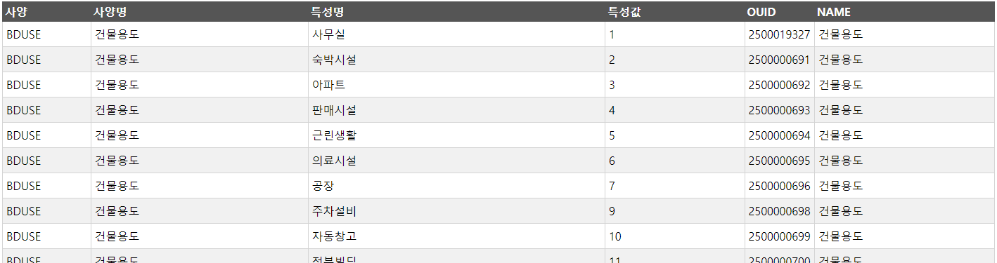
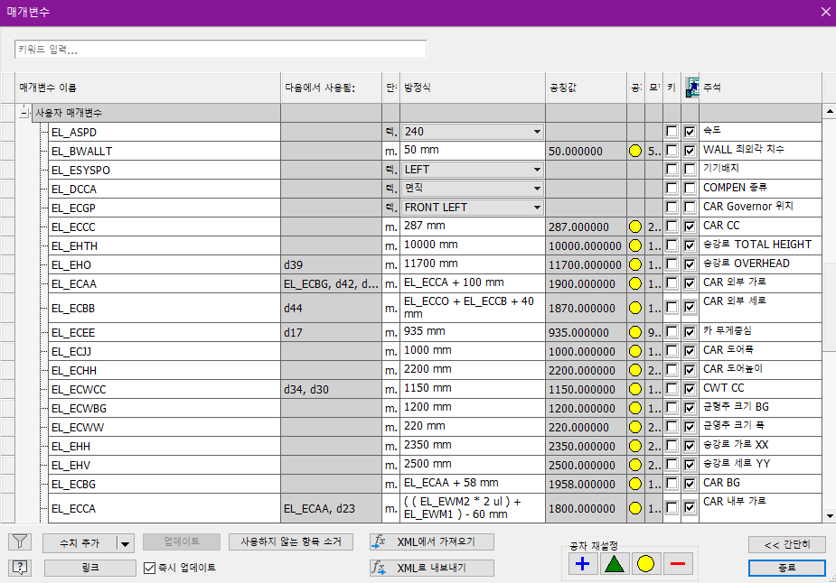
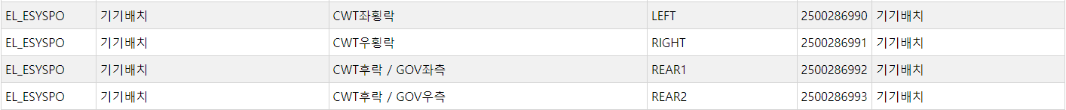
매개변수 정의 – 1. 영업사양
▶ 영업사양에 대하여 공통으로 사용하고 있는 변수
No. | 적용 | 구분 | 설명 | Naming Rule
① | Master Layout | 특성코드 | 매개변수의 변수명으로 설정되는 값 | 지정된 코드
② |  | 특성값 | 매개변수의 변수 값으로 설정되는 값
※ 변수 추가 및 수정 등의 관리 작업은 관리자가 진행한다.
※ 영업사양 및 코드 확인 방법 : https://plmpro.hdel.co.kr/jsp/searchLogic/searchSalseCodeView.jsp
1
2

Slide 4
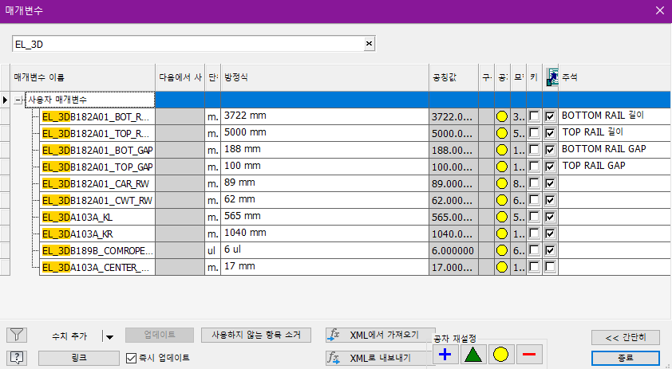
매개변수 정의 – 2. 3D MODELING 변수
▶ 설계 로직에 의해 값이 정해지나 영업 사양 또는 설계 사양으로 반영되지 않는 변수
No. | 적용 | 구분 | 설명 | Naming Rule
 |  |  |  | 접두사 | 변수명
① | Master Layout | 전역 변수 | 로직에 의해 BOM 주석에 자동으로 반영되는 변수 | EL_3D{BLOCK NO.}_ | 변수
② | Master Layout | 전역 변수 | 로직에 의해 계산된 값으로 설계 사양으로 반영되지 않는 변수 | EL_3D{BLOCK NO.}_ | 변수
※ 변수 추가 및 수정 등의 관리 작업은 관리자가 진행한다.
※ 변수의 값이 명확하지 않고, 사용자가 다시 산출해야 하는 경우 ‘6. 사용자 입력 변수’로 적용한다.
2
1
Notes:
도면 코드 추가 예정

Slide 5
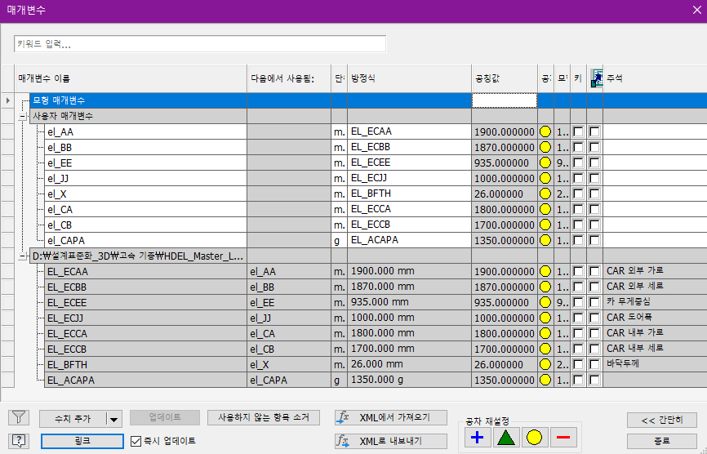
매개변수 정의 – 3. 도면 변수(영업 사양)
▶ 영업사양(Master Layout)을 작업 파일의 사용자 매개변수로 적용하기 위해 생성한 변수
No. | 적용 | 구분 | 설명 | Naming Rule
 |  |  |  | 접두사 | 변수명
① | 작업 파일 | 도면 변수 | 영업사양을 작업 파일에서 사용하기 위해 설정한 변수 | el_ | 도면 코드
② |  | 영업 사양 | Master Layout을 링크하여 설정된 변수 | -
※ Vault 특성과 1:1로 Mapping 위하여 반드시 사용자 매개변수에 대입하여 사용해야한다.
1
2
Notes:
도면 코드 추가 예정

Slide 6
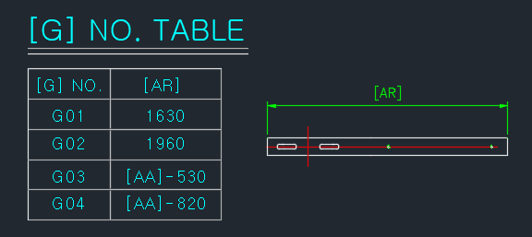
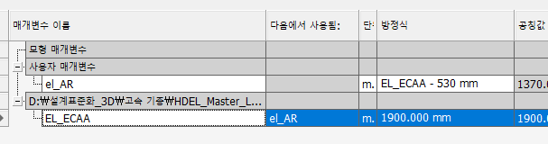
매개변수 정의 – 3. 도면 변수(영업 사양)
※ 단, 변수가 G번호별로 값이 상이하지 않으며, 단지 계산식 등에 사용하는 경우 사용자 매개변수에 대입하지 않고 사용해도 무방하다.
예시)
Notes:
도면 코드 추가 예정

Slide 7
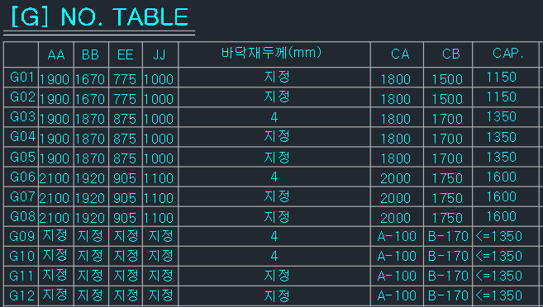
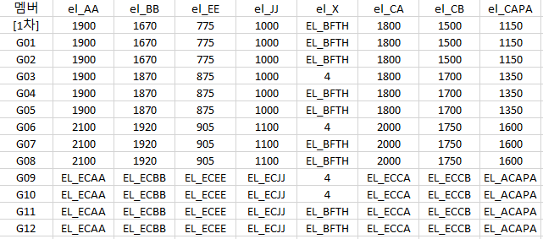
매개변수 정의 – 3. 도면 변수(영업 사양)
▶ 올바른 예시 1
1
2
No. | 구분 | 설명
① | 정해진 값 | G번호별로 해당 값 반영
② | SPECIFY(지정) | 링크한 영업 사양을 대입
Notes:
도면 코드 추가 예정

Slide 8
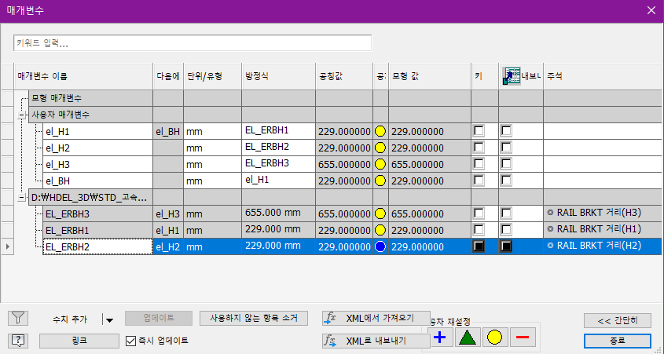
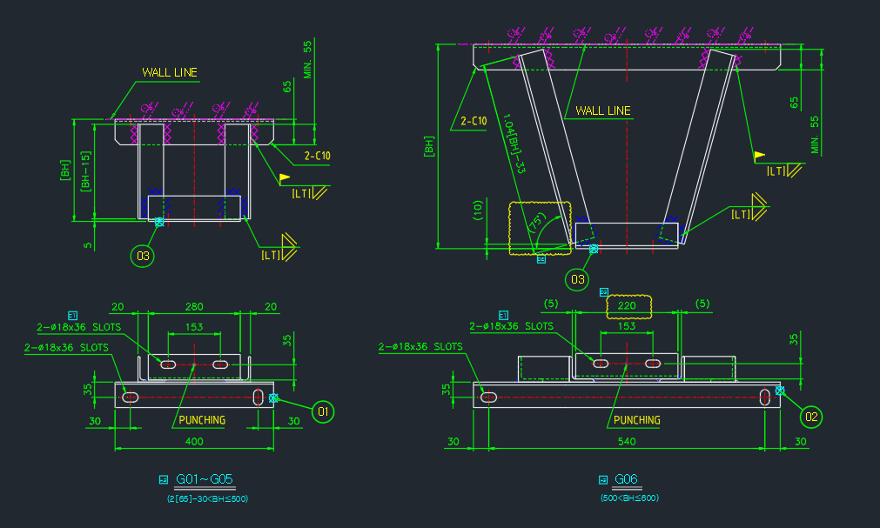
매개변수 정의 – 3. 도면 변수(영업 사양)
▶ 올바른 예시 2
형상 매개변수
구분 | ① 영업사양 | ② 도면코드 | ③ 도면변수
◎ RAIL BRKT 거리(H1) | EL_ERBH1 | el_H1 | el_BH
◎ RAIL BRKT 거리(H2) | EL_ERBH2 | el_H2
◎ RAIL BRKT 거리(H3) | EL_ERBH3 | el_H3
2
3
1
※ ①의 영업사양을 ②의 도면코드로 변환하여 ③의 도면변수에 적용.
Notes:
도면 코드 추가 예정

Slide 9
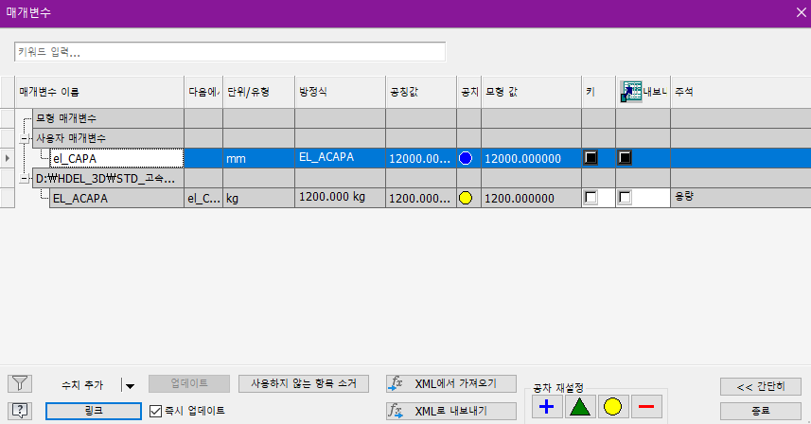
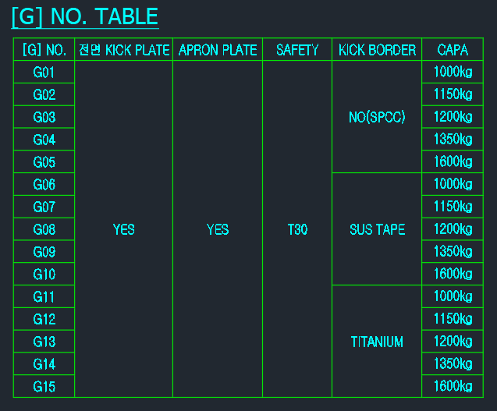
매개변수 정의 – 3. 도면 변수(영업 사양)
▶ 올바른 예시 3
속성 매개변수
구분 | ① 영업사양 | ② 도면코드
용량 | EL_ACAPA | el_CAPA
2
1
※ 속성 매개변수는 형상에 영향을 끼치지 않고, G번호 구분이나 SPEC 정의를 위해 필요한 매개변수
Notes:
도면 코드 추가 예정

Slide 10
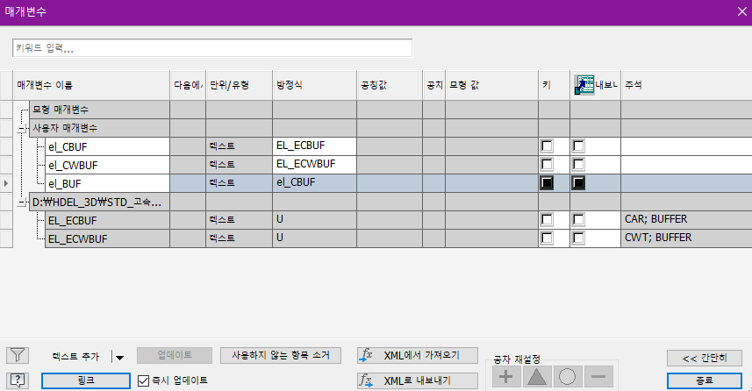
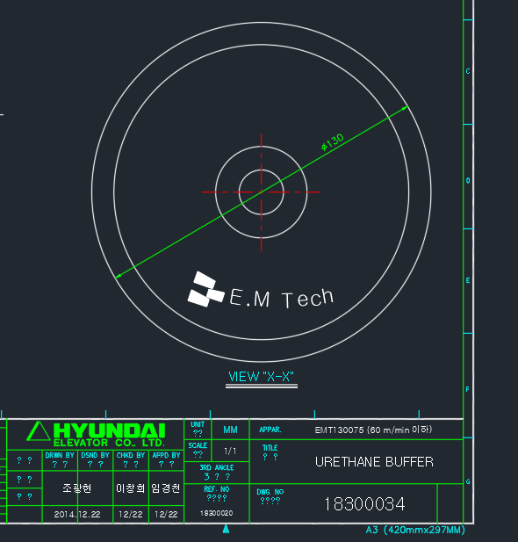
매개변수 정의 – 3. 도면 변수(영업 사양)
▶ 올바른 예시 4
속성 매개변수
구분 | ① 영업사양 | ② 도면코드 | ③ 도면변수
CAR; BUFFER | EL_ECBUF | el_CBUF | el_BUF
CWT; BUFFER | EL_ECWBUF | el_CWBUF
2
3
1
※ ①의 영업사양을 ②의 도면코드로 변환하여 ③의 도면변수에 적용.
※ 속성 매개변수는 형상에 영향을 끼치지 않고, G번호 구분이나 SPEC 정의를 위해 필요한 매개변수를 의미
Notes:
도면 코드 추가 예정

Slide 11
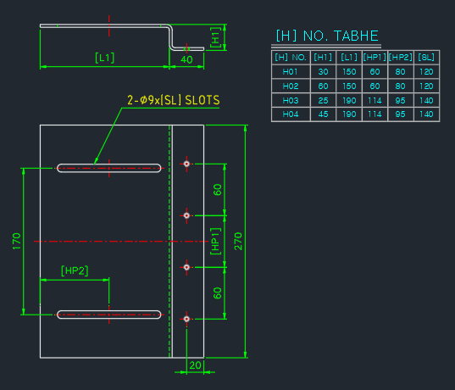
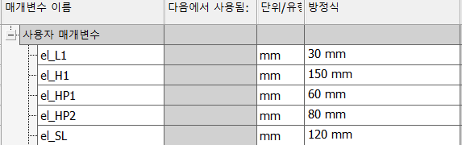
매개변수 정의 – 4. 도면 변수(영업 사양 외)
▶ 작업 파일에서 사용하고자 하는 영업 사양 외 사용자 매개변수 변수
No. | 적용 | 구분 | 설명 | Naming Rule
 |  |  |  | 접두사 | 변수명
① | 작업 파일 | 도면 변수 | 영업 사양 외 작업 파일에서 사용하기 위해 설정한 변수 | el_ | 변수(대문자)
※ Naming 시 변수명은 영업 사양의 도면 코드와 겹치지 않도록 한다.
※ 변수명은 3자 이내로 최대한 쉽게 알아볼 수 있도록 명칭 하는 것을 권장한다.
1
Notes:
도면 코드 추가 예정

Slide 12
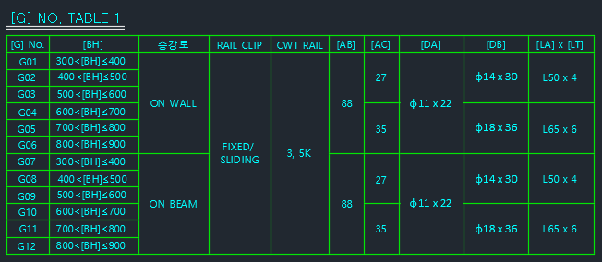
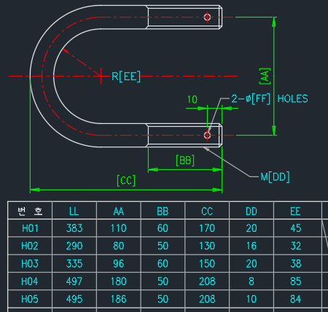
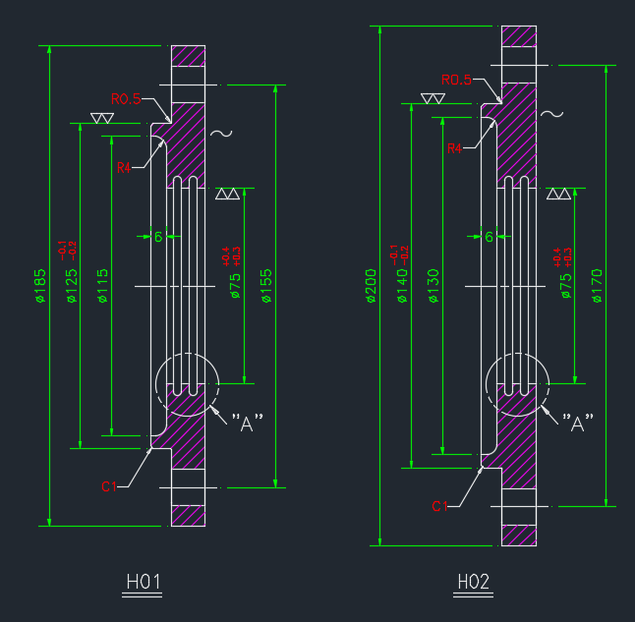
매개변수 정의 – 4. 도면 변수(영업 사양 외)
▶ CASE별 예시
1
2
3
4
No. | 구분 | 설명 | 올바른 사용
① | 올바른 예시 | 영업 사양 도면 코드와 겹치지 않고, 값이 특정되어 있음 | el_AB, el_AC
② | 잘못된 예시 | 하나의 변수에 두 개 이상의 값(지름, 길이)이 적용됨 | el_DAD = 11 el_DAL = 22
③ | 잘못된 예시 | LA는 수치 변수로 ‘L’과 같은 텍스트를 붙일 수 없음 | el_LA = 50
④ | 잘못된 예시 | 변수명이 영업사양의 도면 코드와 중복됨
⑤ | 잘못된 예시 | 치수가 변하는 형상임에도 변수를 사용하지 않음
5
Notes:
도면 코드 추가 예정

Slide 13
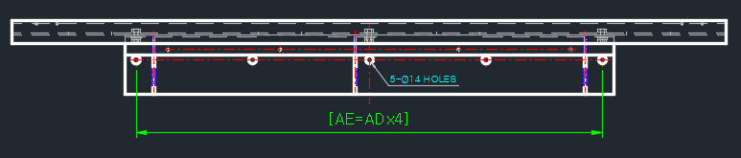
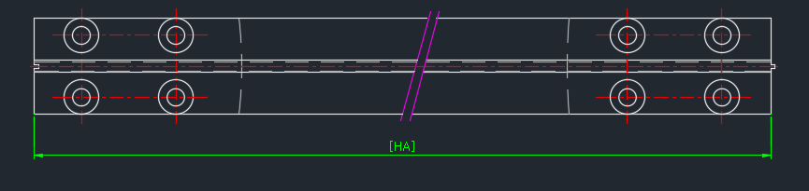
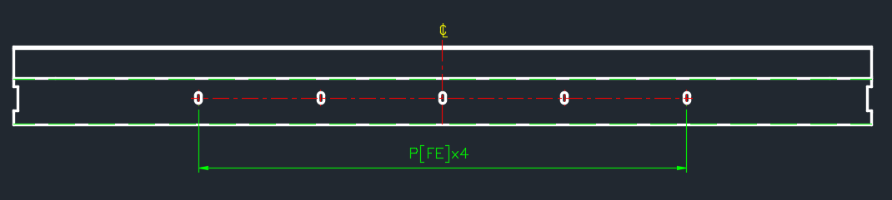
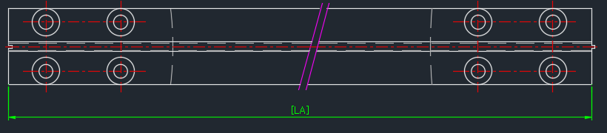
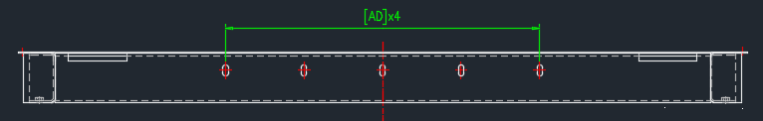
매개변수 정의 – 4. 도면 변수(영업 사양 외)
▶ CASE별 예시
6
9
CAR SILL
PLATFORM
7
PLATFORM
8
No. | 구분 | 설명
⑥ | 잘못된 예시 | AE는 과하게 구속된 치수(AD만으로 형상을 구현할 수 있음)
⑦ | 잘못된 예시 | 서로 연결되는 부품으로 연관된 치수이나 상이한 변수명을 사용
⑧ | 올바른 예시 | 서로 연결되는 부품으로 연관된 치수로 동일한 변수명을 사용
⑨ | 잘못된 예시 | 도면별로 같은 형상의 치수에 변수명을 다르게 지정
Notes:
도면 코드 추가 예정

Slide 14
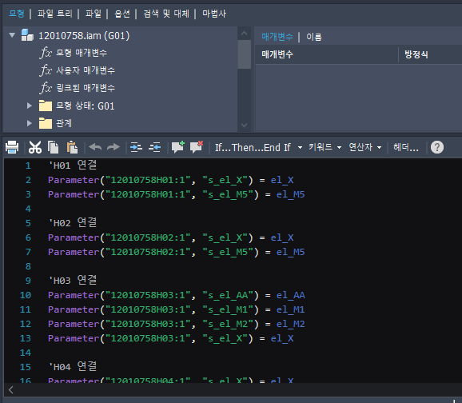
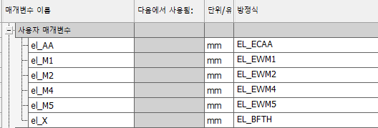

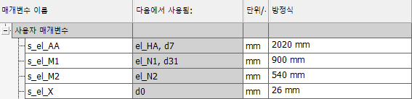
매개변수 정의 – 5. 종속 변수
▶ 외부에 있는 다른 파일에 의해 값이 정해지는 변수
No. | 적용 | 구분 | 설명 | Naming Rule
 |  |  |  | 접두사 | 변수명
① | 외부 파일 | 지역 변수 | 작업 파일의 상위 파일로 iLogic을 이용해 변수를 종속 | 해당하는 변수 규칙을 따름
② | 작업 파일 | 종속 변수 | 외부 파일의 변수 값을 전달받는 변수 | s_ | 외부 파일의 변수명
※ 변수를 종속하는 iLogic은 외부 파일(상위 파일)에 존재한다.
※ 종속 변수를 다른 하위 파일에 재 종속하는 경우 's_'는 1번만 붙인다. 예시) s_s_el_AA : X, s_el_AA : O
- 12010758 도면의 매개변수(상위)
1
- 12010758H01 도면의 매개변수
2
- 12010758H02 도면의 매개변수
2
Notes:
도면 코드 추가 예정

Slide 15
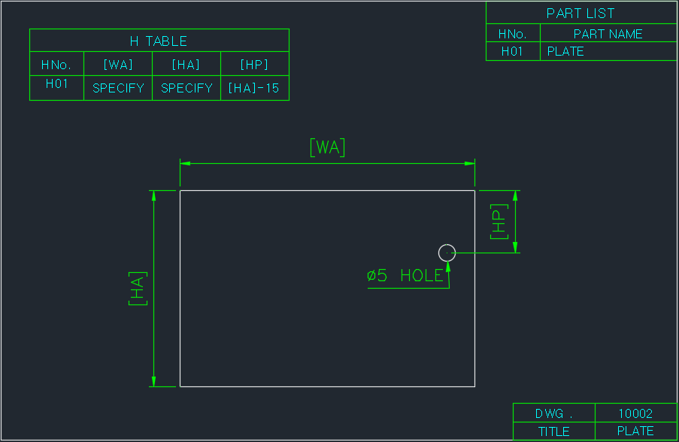
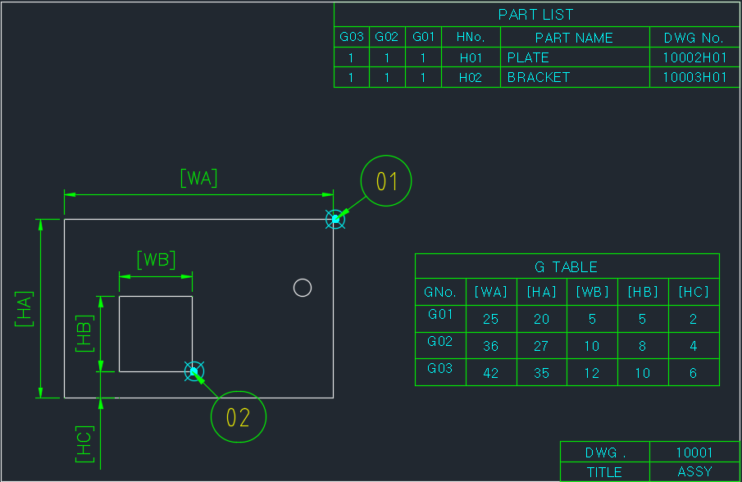
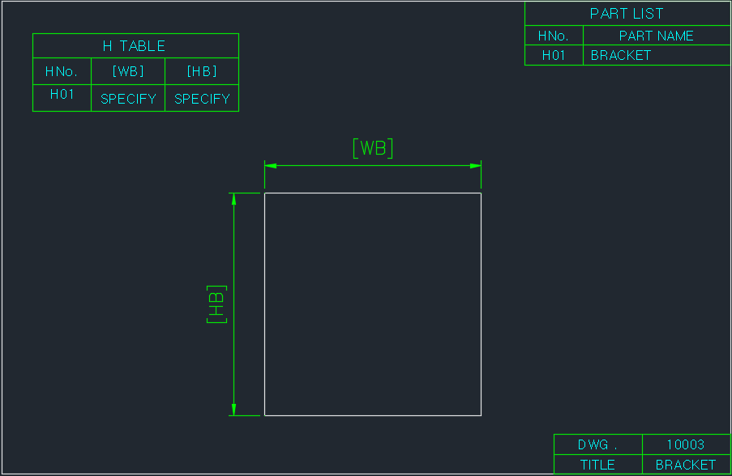
매개변수 정의 – 5. 종속 변수
▶ 예시
2
3
`
1
2
No. | 적용 | 구분 | Naming
① | 상위 도면 | 지역 변수 | el_WA, el_HA, el_WB, el_HB, el_HC
② | 하위 도면 | 종속 변수 | s_el_WA, s_el_HA, s_el_WB, s_el_HB
③ | 하위 도면 | 지역 변수 | el_HP
Notes:
도면 코드 추가 예정

Slide 16
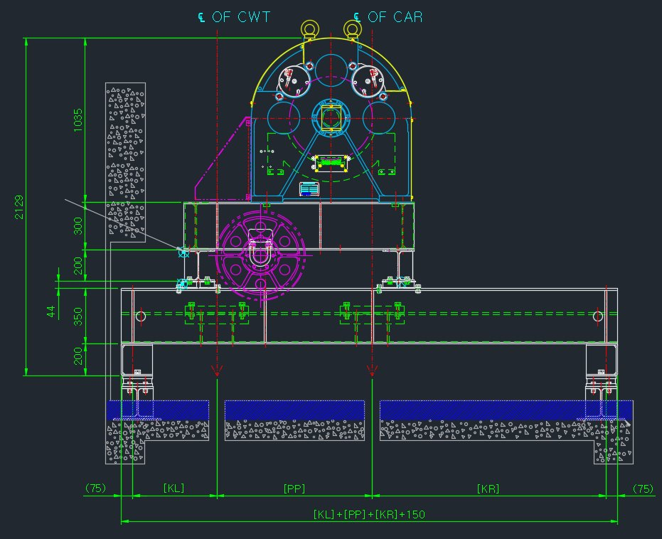
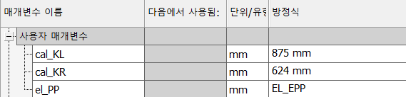
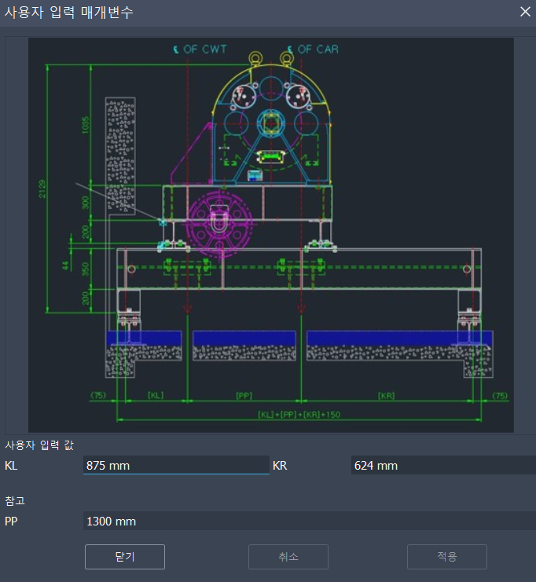
매개변수 정의 – 6. 사용자 입력 변수
▶ 사용자가 산출하여 직접 입력이 필요한 변수
No. | 적용 | 구분 | 설명 | Naming Rule
 |  |  |  | 접두사 | 변수명
① | 작업 파일 | 사용자 입력 변수 | 사용자가 산출하여 직접 입력해야 하는 변수 | cal_ | 변수(대문자)
※ 변수명은 영업 사양의 도면 코드와 겹치지 않도록 한다.
※ 변수명은 3자 이내로 최대한 쉽게 알아볼 수 있도록 명칭 하는 것을 권장한다.
※ iProperties(설계 필요 여부)로 필요 여부를 관리하고, 사용자가 입력할 수 있도록 Inventor 양식(Form)을 작성한다.
1
1
Notes:
도면 코드 추가 예정

Slide 17
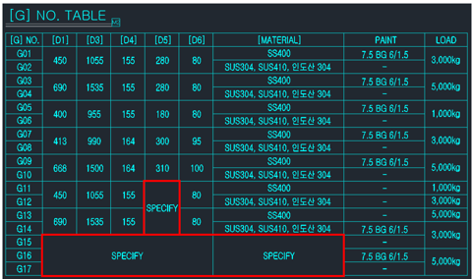
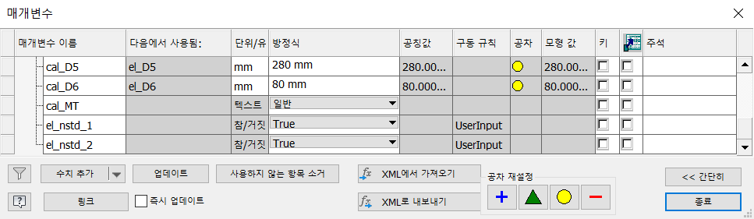
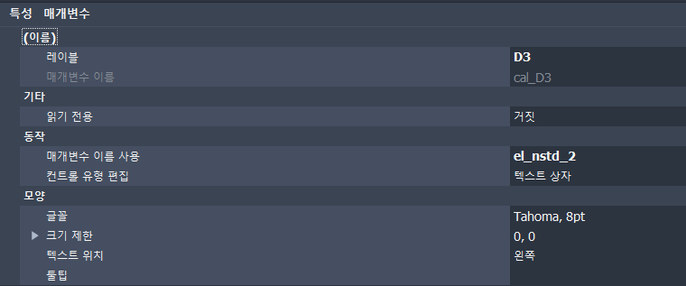
매개변수 정의 – 7. 사용자 입력 변수를 제어하기 위한 변수
▶ 양식에서 매개변수의 활성 상태를 제어하기 위한 변수
No. | 적용 | 구분 | 설명 | Naming Rule
 |  |  |  | 접두사 | 변수명
① | 작업 파일 | 제어 변수 | 사용자 양식에서 입력이 매개변수만 사용자가 입력할 수 있도록 매개변수의 활성 상태를 제어하기 위한 변수 | el_nstd | 숫자 Serial(한자리)
※ 해당 변수는 참/거짓 변수로만 생성 가능하며, 참일때 사용자 폼을 활용하여 해당 변수의 값을 제어할 수 있도록 활성화 시킴.
▶ 예시) G번호별로 입력되어야 할 매개변수가 다른 경우
Case 1) G11~G14의 경우 D5만 입력이 필요하여 변수 el_nstd_1를 이용하여 활성화 제어
Case 2) G15~G17의 경우 SPECIFY로 지정된 매개변수에 입력이 필요하여 변수 el_nstd_2를 이용하여 활성화 제어
Notes:
도면 코드 추가 예정

Slide 18
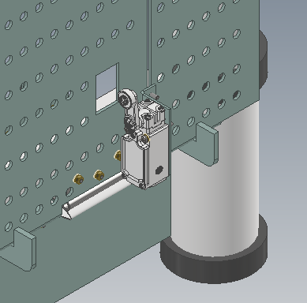
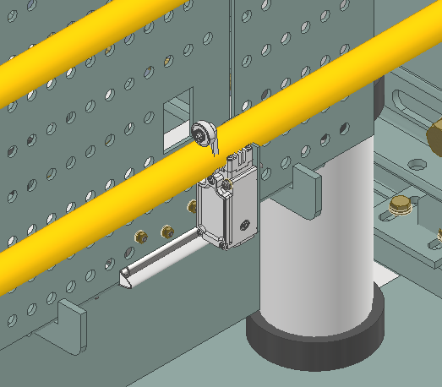
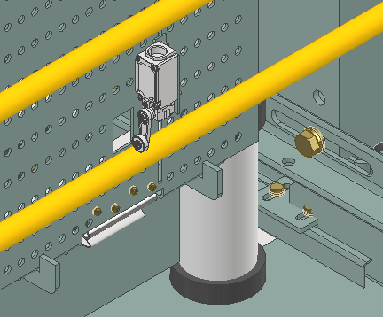
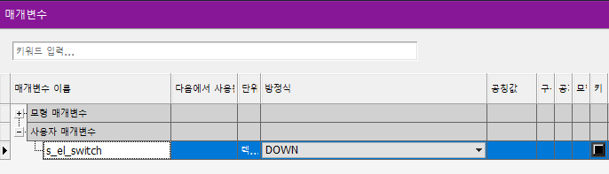
매개변수 정의 – 8. 도면에 특정할 수 없는 변수
▶ 현장 조립 구분하기 위한 변수
No. | 적용 | 구분 | 설명 | Naming Rule
 |  |  |  | 접두사 | 변수명
① | 작업 파일 | 도면 변수 | 도면에서 특정할 수 없지만 부품의 형상 변경 또는 조립을 위해 구분이 필요한 변수 | el_ | 변수(소문자)
그림 1과 같이 조립 후 안전 난간대에 조립 시 스위치와 간섭 발생
▶ 예시) 상위 ASSY에서 조립 시 간섭이 발생하여 하위 부품의 조립 위치를 변경 필요한 경우
스위치 조립 방향을 변수(s_el_switch)로 생성하여 컨트롤
Notes:
도면 코드 추가 예정

